Slide 1
cornerstone 靠自觉？ Naïve
移动互联网 pj开题汇报
fduxuan
Notes:
大家好，现在我来介绍一下我的项目
项目的名称是cornerstone，也就是基石

Slide 2
项目介绍
想法来源：现如今我们有很多 学习类的 app， 有各种单词打卡，健身计划，舞蹈教学等等，但是能够坚持不断学习的人很少。
目标： 制作一个支持 系统化学习/日常计划打卡 的 监督竞争APP
目的： 实现快乐打卡，组队共同进步
Notes:
我的想法其实来源于我的两个室友，啊她今天没来，
由于要准备出国，她们每天都要背单词，但是由于咸鱼了4年很难再恢复高中时为自己而学习的冲劲
我就看着她们俩每天催促对方背单词，所以就有了个想法，我们现在有很多打卡app，但是没有什么监督系统，所以我就想做一个组队竞争的打卡app

Slide 3
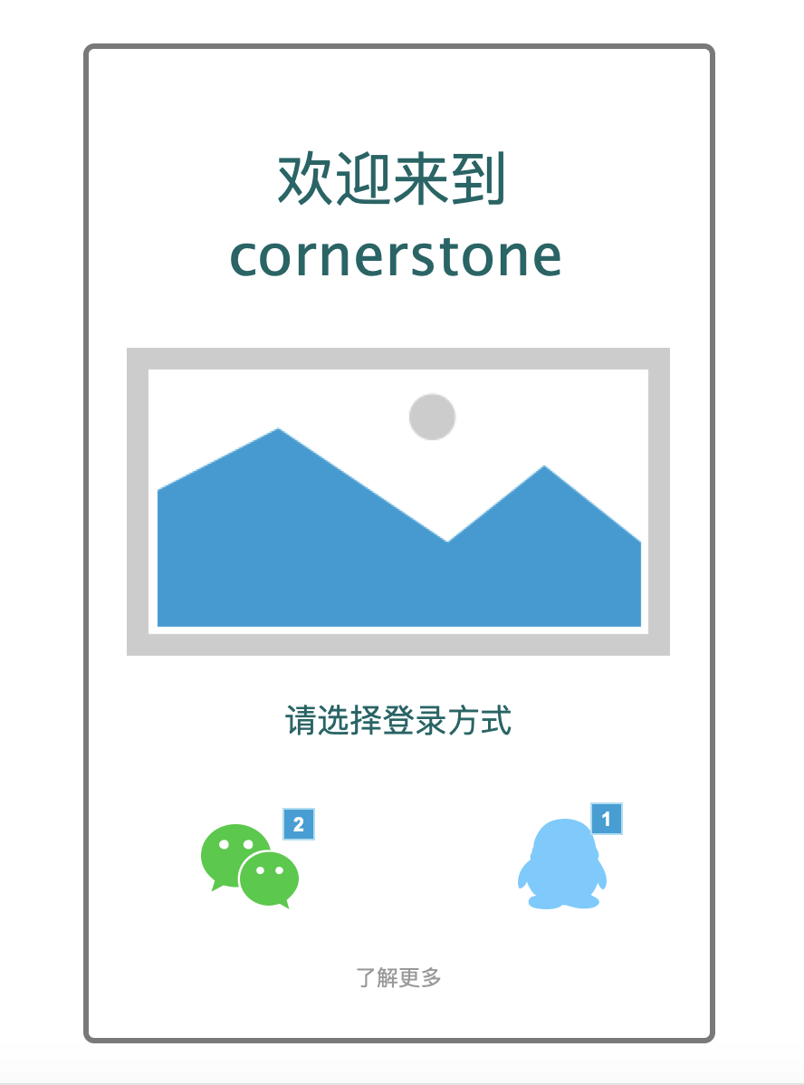
项目内容
项目原型设计 http://116.62.46.96

Slide 4
创新性
借鉴 支付宝养鸡/蚂蚁森林/qq宠物 的概念，对于打卡完成有激励作用
两人组队竞争，相互打卡，将监督贯彻到位
除了系统提供，也支持上传自己的roadmap 计划，在分享中帮助他人，在借鉴中提高自我， 特别是使用与评论满足强者的“装逼”心态

Slide 5
技术
后端： flask jinja2
前端： 安卓原生
其他接口： 微信登录/qq登录接口 （完成一个）
数据库： mongo/redis（目前设计字段较多，并且用到连接查询较少，用key-value型比较方便）

Slide 6
难点
项目与qq/微信相互链接，并做到因此访问好友
分享个人roadmap，支持使用（fork），评论等常用功能
个人宠物养成 模型生成处理（我觉得2d像素点比较适合，因为这其实将是个摆设）
因为课程是针对前端，因此设计了较多页面，ui应该会是大问题
推荐算法，如何根据点击次数在首页推荐感兴趣的计划（估计做不出）
想做一个功能完善的app：支持多人在线交互

Slide 7
时间安排
11月前： 完成所有原型设计以及后端api设计/数据库字段设计
11月前两周： 完成后端，并配置好代理方便前端调用api
11月后两周：完成前端的功能逻辑
之后： 调 ui 以及测试

Slide 8
总结
主要目标： 对于一个计划性学习阶段实现 双人监督相互打卡，打卡后可获得积分助力宠物成长
可以制作自己的计划阶段，支持他人评论点赞使用
希望是一个完备的app，至少拥有类似 个人信息修改 这样的app必备功能
归根到底： 量化计划，监督学习

